Slide 1













اختبار الفصل
أدوات
الفصل
عرض البيانات وتفسيرها
١٠
العاشر
نشاط
صالح الشراري

Slide 2
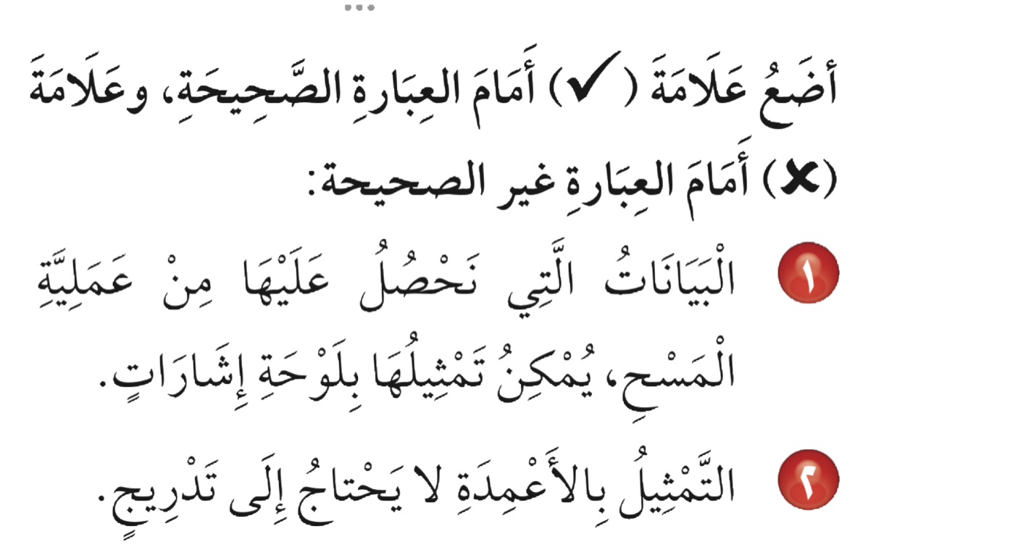
أدوات
1 و2
نشاط
الإجابة

Slide 3
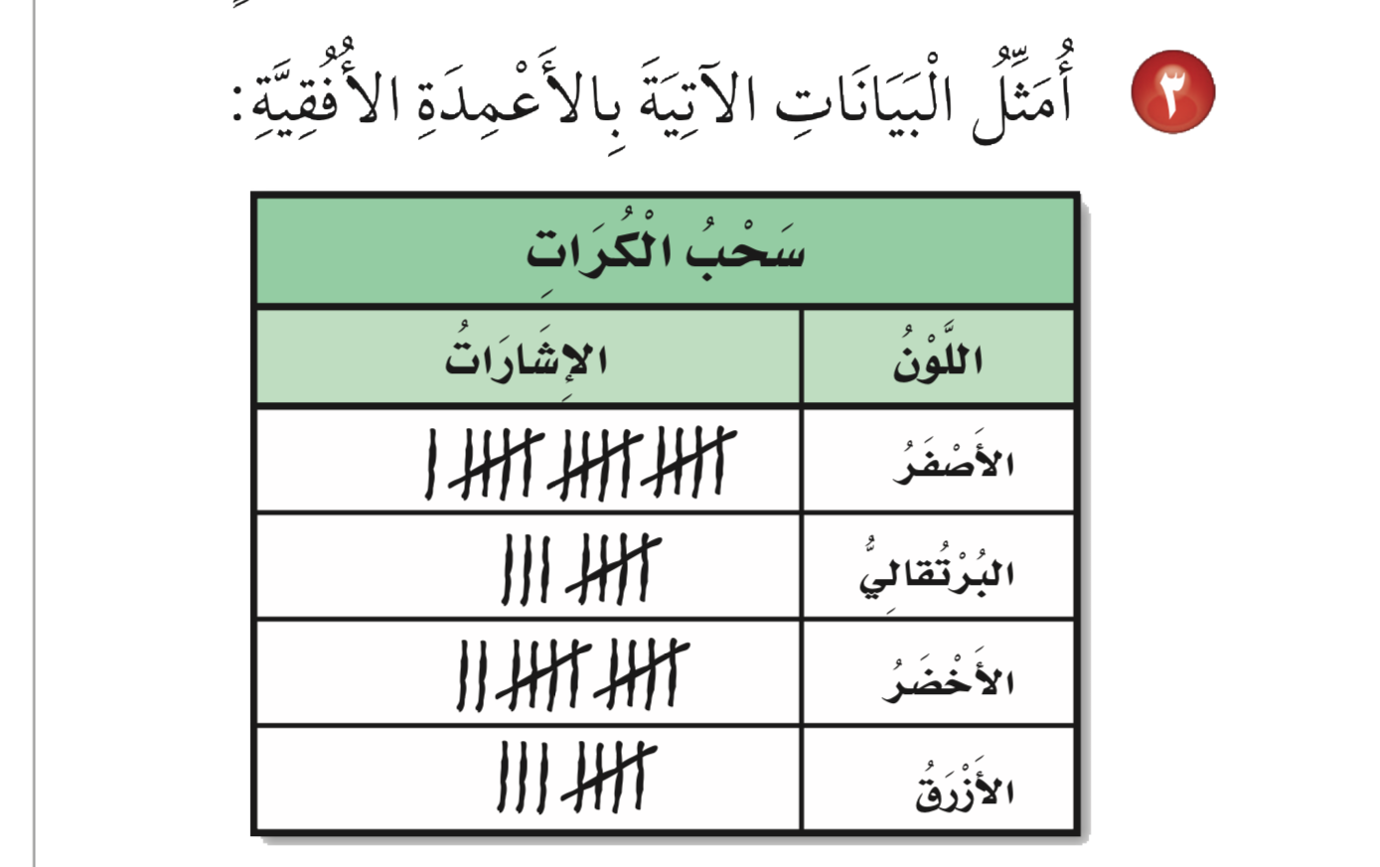
أدوات
3
سحب الكرات
نشاط
الإجابة

Slide 4
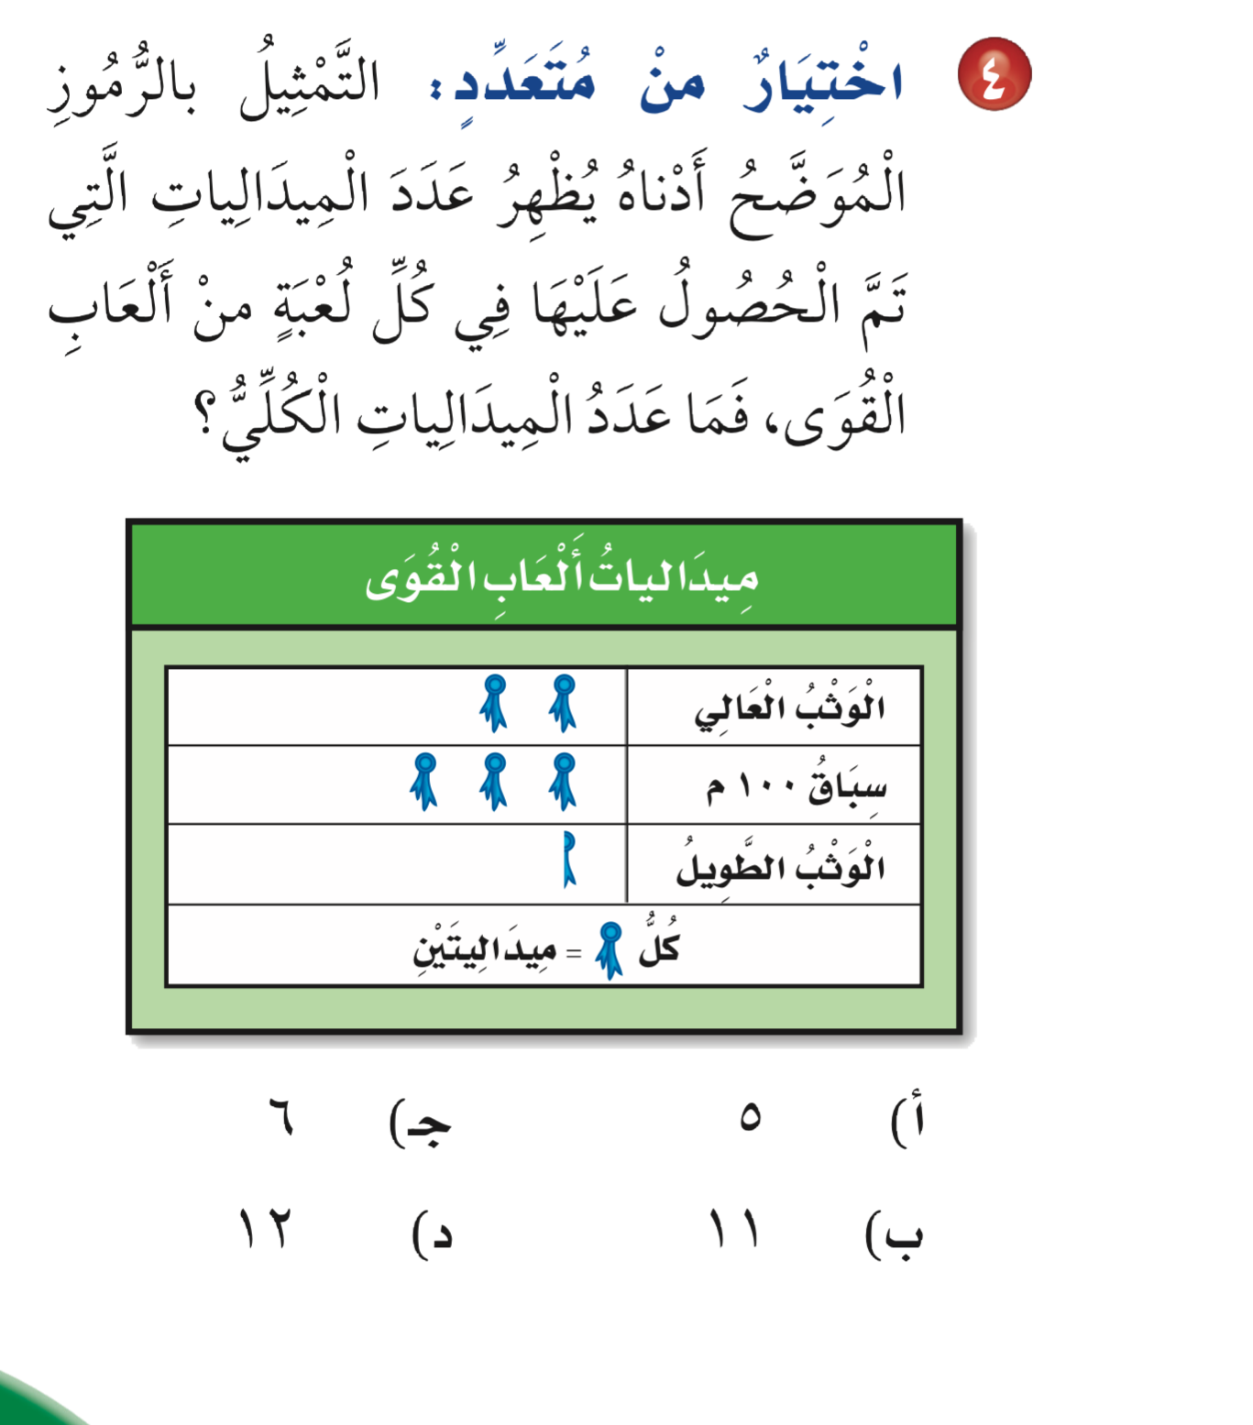
أدوات
4
نشاط

Slide 5
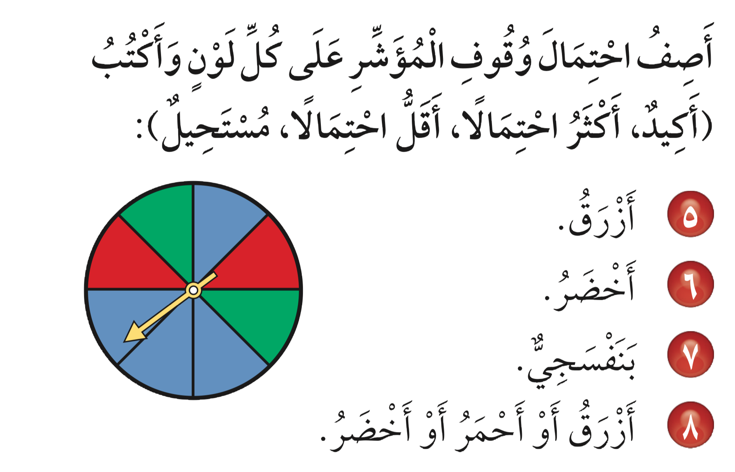
5
متساوي الاحتمال
أقل احتمال
مستحيل
أكيد

Slide 6
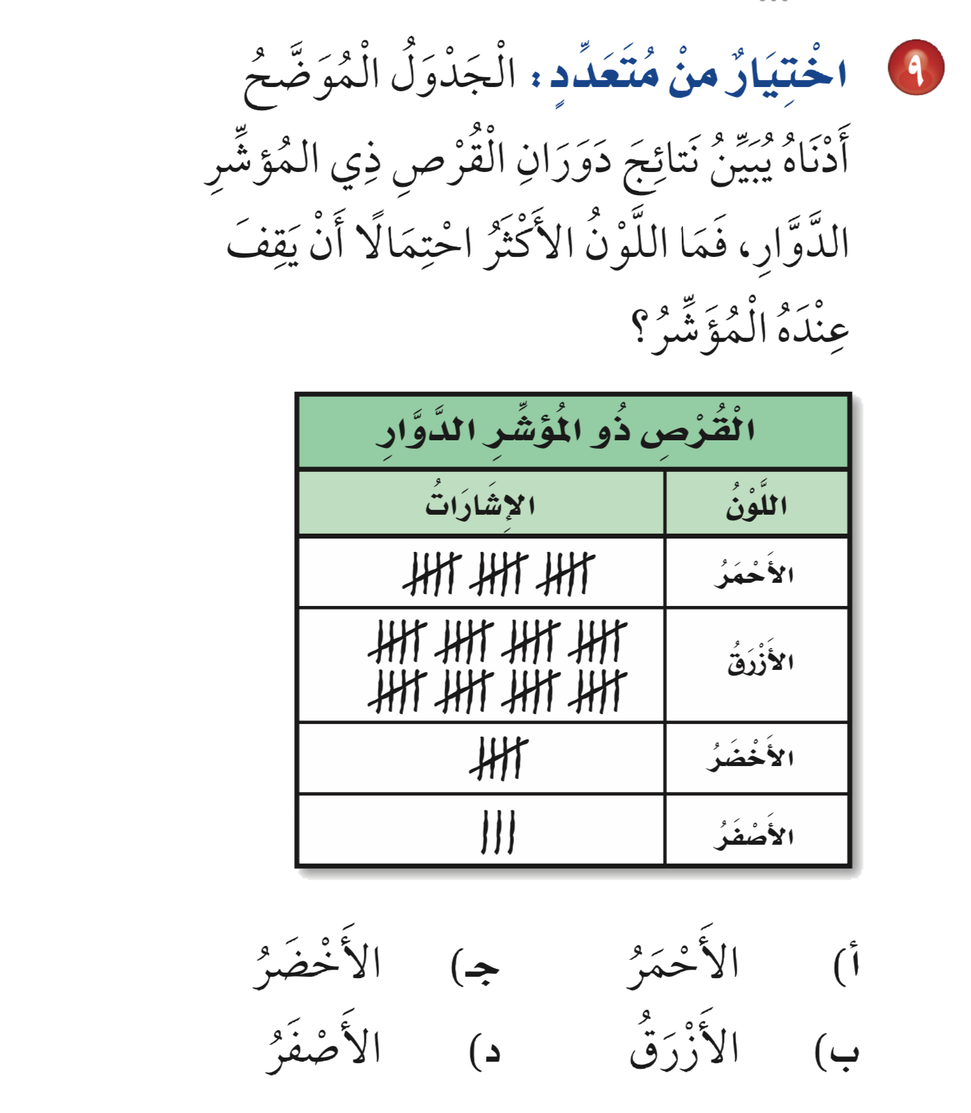

9

